Slide 1
P Leben Brief – Altersvorsorge 2023
Aktionsnummer 22680
Vermittlerinformation
M-MKK-MK-VAB
München, 01.08.2023

Slide 2
Übersicht Inhalte
1 | Die Aktion im Überblick | 5 | Bearbeitung der Aktion Sortier- und Filterfelder
2 | Zielgruppe und Briefansprache | 6 | Weiterführende Informationen Aktionsunterstützung, Informationen zum Datenschutz
3 | Ablauf der Aktion
4 | Kundenunterlagen

Slide 3
Die Aktion im Überblick
Einfache Zuzahlung durch Überweisung oder Nutzung QR-Code in der Banking-App.
Ziele der Aktion
Beratung und Zuzahlung in bestehende PrivatRenten mit ratierlichen Beitragszahlungen
Kundenansprache
Bei der Briefansprache liegt der Fokus auf der Zuzahlung in bestehende PrivatRenten mit ratierlichen Beitragszahlungen und kapitalmarktnahem Vorsorgekonzept (keine Klassik- und IndexSelekt-Verträge). Für Kunden mit einem Klassik und IndexSelekt Produkt liegt der Fokus auf dem Neuabschluss eines KNP-Produkts.
Zielgruppe
Bestandskunden mit ratierlichen Beitragszahlungen in ihre PrivatRente, sollen postalisch zu einer Zuzahlung in ihren Bestandsvertrag angesprochen werden.
Alter von 18-49 Jahre
Über Filter und Sortierung können die Teilzielgruppen ausgewählt werden
ACA: 22680
Ansprachekanäle
Rahmendaten
Potential gesamt: ca. 260.000 Kunden
davon Potential Briefversand: ca. 100.000 Kunden
Einstellung ACA: 25.08.2023
Abwahl bis: 15.09.2023
Briefversand am: 19.10.2023
Im ACA stehen Filter und Sortierungen zu Kunden- und Vertragsdaten zur Verfügung.
Abschlusskanäle
* Kunden mit Klassik- und IndexSelekt- Verträgen sind Bestandteil des Selekts, erhalten aber keinen Brief.

Slide 4
Zielgruppe und Briefansprache
Selektierte Verträge im ACA
Kunden mit einer bestehenden Allianz PrivatRente mit ratierlicher Beitragszahlung (Vorsorgekonzept siehe unten), die in diesem Jahr noch keine Zuzahlung getätigt haben *.
IndexSelect (Plus) (kein Brief)
InvestFlex (Green)
Invest/Invest alphaBalance/InvestGarantie
KomfortDynamik
StartUp Invest
Perspektive
StartUp Klassik (kein Brief)
Klassik (kein Brief)
Eine Teilmenge der Kunden erhält einen Brief (inkl. Überweisungsträger)
Der Briefversand erfolgt an:
Verträge mit Vorsorgekonzept: Perspektive, InvestFlex (Green), Invest/Invest alphaBalance/InvestGarantie, KomfortDynamik, StartUp Invest
die im Jahr 2023 noch keine Zuzahlung getätigt haben
Aus der Briefansprache werden zusätzlich ausgeschlossen: Kunden mit Werbesperre, VIPs, POPIs, juristische Personen, Auslands-Kunden
!
Kunden mit Klassik- und IndexSelect-Verträgen sind Bestandteil des Selekts, werden jedoch nicht per Brief angeschrieben.
Der Abschluss-Fokus liegt auf kapitalmarktnahen Vorsorgekonzepten.
* Stichtag Selektion 31.07.2023
Allianz Kunde und Markt - Multikanalmarketing

Slide 5
Zielgruppe und Briefansprache
Bitte beachten Sie!
Aufgrund von technischen Herausforderungen können wir zum Zeitpunkt des Aktionsstarts und der Abwahlphase leider keine Information bereitstellen, ob der Kunde in der Vergangenheit eine Zuzahlung in seinen Bestandsvertrag geleistet hat.
Die Zuzahlungsinformationen werden nach der Abwahlphase, nachträglich ins ACA eingespielt und bereit gestellt. Bitte beachten Sie, dass die Aktion bzw. die Kunden für zwei bis drei Tage nicht aufrufbar sein werden, solange die Einspielung der Daten durchgeführt wird.
Kunden die in 2023 bereits eine Zuzahlung in Ihren Vertrag geleistet haben, werden aus dem Briefversand ausgeschlossen.
Allianz Kunde und Markt - Multikanalmarketing

Slide 6
Ablauf der Aktion – Nutzen Sie alle Vertriebskanäle zur zeitnahen Kunden-ansprache!
Abwahlzeitraum/Produktion
Kundenansprache
© Allianz 2023
Einstellung der Kunden
ins ACA
am 25.08.2023
Abwahlmöglichkeit bis zum 15.09.2023
Im September erfolgt die Produktion der Kundenunterlagen
Briefversand am
19.10.2023
Sprechen Sie Ihre Kunden mit Briefversand am besten ab dem 23.10.2023 an
* Wichtig: Bitte beachten Sie bei einer werblichen Kontaktaufnahme, egal ob per Brief, E-Mail oder Telefon, einen ggf. vorhandenen Werbewiderspruch bei Ihren Kunden zu prüfen.
Allianz Kunde und Markt - Multikanalmarketing

Slide 7
Zuzahlungsmöglichkeiten in die PrivatRente mit ratierlichen Beiträgen
WAS SIE JETZT TUN SOLLTEN
Gehen Sie auf ihren Kunden zu und nutzen Sie evtl. freies Geld, um das Vorsorgekapital in der PrivatRente zu erhöhen. Beachten Sie die Zuzahlungsmöglichkeiten innerhalb der folgenden Grenzen und prüfen Sie bitte, ob eine steuerliche Novation ausgelöst werden könnte:
SCHNELL UND SICHER. EINFACHER KANN EINE ZUZAHLUNG NICHT SEIN.
Der gewünschte Zuzahlungsbetrag kann mit einer Überweisung auf die entsprechende Bankverbindung (siehe nächste Seite) eingezahlt werden.
Für eine korrekte Zuordnung muss die Versicherungsnummer des Kunden, sowie der Name des Versicherungsnehmers im Verwendungszweck angegeben werden.
Die Bestätigung zu dem Nachtrag erhält Ihr Kunde von Allianz Leben.
Verträge bis 12/2018 | Zuzahlung mindestens 1.000 EUR und maximal 20.000 EUR je Versicherungsjahr Eine steuerliche Novation wird nur dann ausgelöst, wenn die Zuzahlung das Dreifache der anfänglichen Jahresbeitragssumme übersteigt (ohne Regelung von Zuzahlungen/Beitragserhöhungen lt. allgemeine Versicherungsbedingungen (AVB)).
Verträge ab 01/2019 | Zuzahlung mindestens 500 EUR und maximal 30.000 EUR je Versicherungsjahr Eine steuerliche Novation wird nur dann ausgelöst, wenn die Zuzahlung größer ist als 20% des in den AVBen über die Gesamtvertragslaufzeit eingeräumten Beitragserhöhungsvolumens. Im Rahmend er Aktion sind Zuzahlungen in Verträge jünger als 4 Jahre möglich. Bitte auf mögl. Novation achten!
Verträge ab 07/2021 (InvestFlex ohne Garantie & InvestFlex Green ohne Garantie) | Zuzahlung mindestens 500 EUR und maximal 2,5 Millionen EUR für die gesamte Vertragslaufzeit Eine steuerliche Novation wird nur dann ausgelöst, wenn die Zuzahlung größer ist als 20% des in den AVBen über die Gesamtvertragslaufzeit eingeräumten Beitragserhöhungsvolumens.

Slide 8
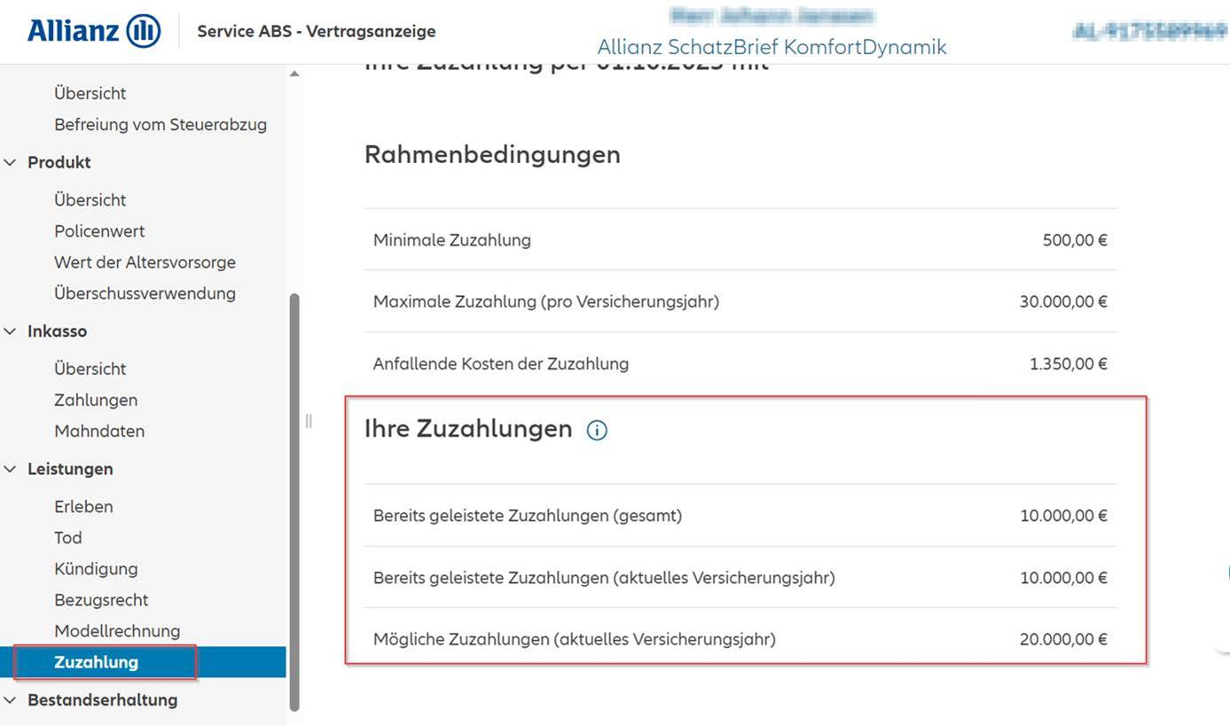
Zuzahlungsmöglichkeiten in die PrivatRente mit ratierlichen Beiträgen
Bitte beachten Sie!
Im Aktionszeitraum 18.09.2023 – 30.09.2024 sind auch Zuzahlungen in PrivatRenten Verträge mit ratierlichen Beitragszahlungen möglich, die sich innerhalb der 4-Jahres-Grenze befinden.
Im ABS werden zu Verträgen innerhalb der 4-Jahres-Grenze keine Informationen zu bereits geleisteten Zuzahlungen gesamt oder auch im Versicherungsjahr sowie mögliche Zuzahlungsgrenzen angezeigt.

Slide 9
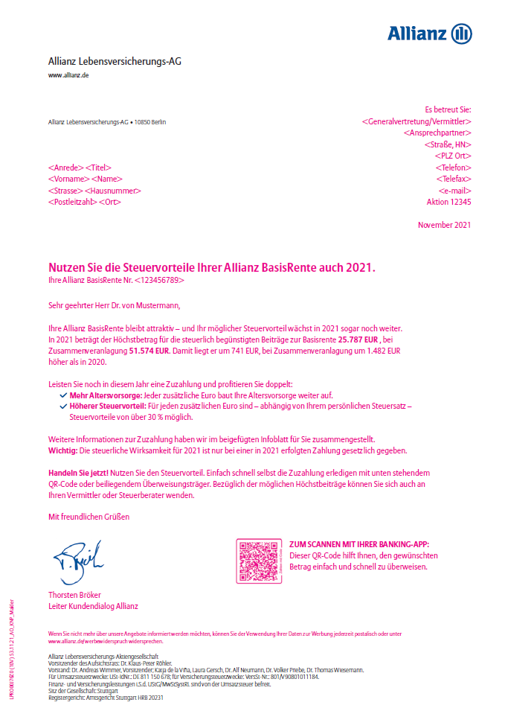
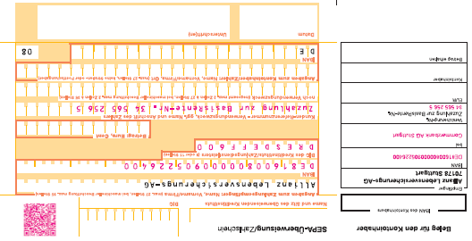
Kundenunterlagen mit zwei direkten Wegen zur Zuzahlung
Anschreiben für KNP-Kunden
QR-Code zur Zuzahlung über die Banking-App (Foto-Überweisung)
Überweisungsträger für eine direkte Zuzahlung durch den Kunden
Allianz Kunde und Markt - Multikanalmarketing

Slide 10
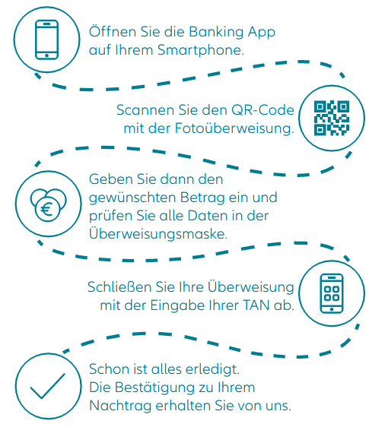
Kundenunterlagen Zuzahlungsmöglichkeit mittels QR-Code
Überweisen mit QR-Code
Der Kunde hat mehrere Möglichkeiten, weiteres Geld in seinen Allianz BasisRente-Vertrag anzulegen:
Direkt über Sie
Mit dem im KNP-Anschreiben beiliegenden Überweisungsträger
Über den QR-Code im beiliegenden KNP-Anschreiben und auf dem Überweisungsträger (siehe Anleitung nebenstehend). Mittels QR-Code können Überweisungsformulare in Banking-Apps automatisch befüllt und Übernahmefehler vermieden werden.
Allianz Kunde und Markt - Multikanalmarketing

Slide 11
Kundenunterlagen Bankverbindungen
Bitte beachten Sie, dass es unterschiedliche Bankverbindungen für Zuzahlungen bei klassisch-verwalteten und bei ABS-verwalteten Verträgen gibt:
Beispiele für Versicherungsnummern von klassisch-verwalteten Verträgen (VersDB): 312 345 678, 4/123456/1234, 6/123456/1256
Beispiel für eine Versicherungsnummer von ABS-verwalteten Verträgen: AL-12345687
Vertragszugehörigkeit | IBAN | BIC | Geldinstitut
VersDB: alle VWEG außer Geno, VoBa BaWü und HVB | DE81600800000905226400 | DRESDEFF600 | Commerzbank AG
ABS: alle VWEG außer Geno, VoBa BaWü und HVB | DE25600400710541051900 | COBADEFFXXX | Commerzbank AG
VersDB: nur Geno, VoBa BaWü | DE60600600000855100000 | GENODESGXXX | DZ Bank Stuttgart
ABS: nur Geno, VoBa BaWü | DE96701600000000143500 | GENODEFF701 | DZ Bank München
VersDB und ABS: nur HVB | DE77700202700062328142 | HYVEDEMMXXX | UniCredit Bank AG
Allianz Kunde und Markt - Multikanalmarketing

Slide 12
ACA: Sortier- und Filterfelder
Sortierfelder nutzen (1/2)
Schritt 1: Klicken Sie auf Einstiegsaktion bearbeiten
A
B
C
D
Alter
Bezugv./Vors. Konz.
Brief Teilnahme
Vertragsbeginn
9638527411
XYZ 21589723
26 – 36 Jahre
PrivatRente Perspektive
Ja
Vor 2017
01.10.1980
A
Sortierfeld 1: EB Produkt Ausprägungen und Sortiermöglichkeit: Cluster: 18 - 25 Jahre, 26 - 36 Jahre, 37 – 49 Jahre
Sortierfeld 2: Bezugsv./Vors.Konz. Ausprägungen und Sortiermöglichkeit:
Bezugsvertrag samt dem zugehörigen Vorsorgekonzept
C
Sortierfeld 3: Brief Teilnahme Ausprägungen und Sortiermöglichkeit:
Ja/Nein
Sortierfeld 4: Vertragsbeginn
Ausprägungen und Sortiermöglichkeit:
Clusterung nach Quartal und Jahr
B
D
Sie können die Felder bis sowohl sortieren als auch zusätzlich filtern.
Weitere Informationen zu den Filterfelder entnehmen Sie bitte den folgenden Seiten.
Wichtiger Hinweis:
A
D

Slide 13
ACA: Sortier- und Filterfelder
Filterfelder nutzen (1/2)
Schritt 1: Wählen Sie einen Filter aus (Beispiel „EB Produkt“)
Erläuterungen: Filterfelder
Filterfeld 1: Alter Filtermöglichkeit:
Cluster: 18 - 25 Jahre, 26 - 36 Jahre, 37 – 49 Jahre
Filterfeld 2: Bezugsv./Vors.Konz. Ausprägungen und Sortiermöglichkeit:
Bezugsvertrag samt dem zugehörigen Vorsorgekonzept
Filterfeld 3: Brief Teilnahme Filtermöglichkeit: Ja / Nein
Filterfeld 4: Vertragsbeginn
Ausprägungen und Sortiermöglichkeit:
Clusterung nach Quartal und Jahr
Filterfeld 5: Zuzahlung Vers. Jahr 22/23jährliche Filtermöglichkeit: Ja / Nein Daten werden nachgeliefert
Filterfeld 6: Zuzahlung Vers. Jahr 23/24
Filtermöglichkeit: ja/nein
Daten werden nachgeliefert
1
Alter
Bezugsv./Vors.Konzept
Brief Teilnahme
Vertragsbeginn
Zuzahlung Vers. Jahr 22/23
Zuzahlung Vers. Jahr 22/23
Schritt 2: Filterausprägung(en) wählen und auf „Aktualisieren“ klicken
2
Alter
Bezugsv./Vors.Konzept
Brief Teilnahme
Vertragsbeginn
18 – 25 Jahre
Zuzahlung Vers. Jahr 22/23
26 – 36 Jahre
37 – 49 Jahre
Hinweis: Aufgrund von technischen Herausforderungen können wir zum Zeitpunkt des Aktionsstarts und der Abwahlphase leider keine Information bereitstellen, ob der Kunde in der Vergangenheit eine Zuzahlung in seinen Bestandsvertrag geleistet hat.
Die Daten werden nach der Abwahlphase nachgeliefert.

Slide 14
Worauf warten Sie noch? Alles startklar für Ihren Erfolg!
Viel Erfolg – und glückliche Kunden – mit der Altersvorsorge 2023!
Alle Kunden sind bereits im ACA erfasst. Sie brauchen nur noch loszulegen
und mit Ihren Kunden Termine zu vereinbaren.
Weitere Informationen für Ihre Aktionsbearbeitung & Kundenansprache:
© Allianz 2023
ACA
Aktionsbox zur Aktion
Basiskommunikation PrivatRente
Vielfältige Informationen zur Zielgruppe, Aktionsbearbeitung sowie den Sortierkriterien für Ihre Priorisierungen
→ Link
Unterstützende Unterlagen wie
Vertriebsinfo zur Aktion
Kundenunterlagen
→ Link
Folien Basiskommunikation
Bedarfs- und Beratungscharts
Detailfoliensätze zum Produkt
→ Link
Allianz Kunde und Markt - Multikanalmarketing

Slide 15
Unterstützung für Ihre Aktionsbearbeitung
Für die Unterstützung bei der Aktionsbearbeitung haben Sie vielfältige Optionen:
Informationen und Hilfestellungen zur Aktion in der Aktionsbox, Ihr Spezialist für das jeweilige Geschäftsfeld Ihrer Geschäftsstelle und die Spezialisten der DSE-Einheiten
1
2
3
Infos & Hilfestellungen in der Aktionsbox
In der zur Aktion in Aktionen Online verlinkten Aktionsbox stellen wir Ihnen individuelle Unterlagen und Informationen zur Verfügung.
Dies sind bspw.:
Kampagneninfos & Tipps zur Aktionsbearbeitung
Produktsteckbriefe
Kundenunterlagen
Links zu verbindlichen Mitteilungen oder nach AMIS Online
Unterstützung durch Ihren Spezialisten
Ziehen Sie Ihren Spezialisten zu Aktionen hinzu, wenn es bspw.
um die Priorisierung des Aktionspotenzials,
um die Ansprache oder
um die bestmögliche Produktunterstützung geht.
Durch die Betreuung vieler Vermittler hat der Spezialist hier einen breiten Wissensfundus und Erfahrungen.
Unterstützung durch die DSE-Einheiten
Vertriebsunterstützung durch die Spezialisten der DSE bei Aktionen in den Sparten Sach, Leben, Kranken und Baufinanzierung
Vorbereitung und Durchführung gemeinsamer digitaler Beratungsgespräche mit Verkäufer, Kunde & DSE-Spezialist* (Trialog) * ex. SPS-DSE
Berlin: 030 / 40 81 88 92
Leipzig: 0341 / 33 97 99 35
Köln: 0221 / 65 00 41 06
Hamburg: 040 / 80 81 11 95
Stuttgart: 0711 / 18 56 83 86
Frankfurt: 069 / 24 43 72 45
München: 089 / 24 44 51 68
Nürnberg: 0911 / 95 03 51 95
© Allianz 2023
Allianz Kunde und Markt - Multikanalmarketing

Slide 16
Informationen zum Datenschutz
§
§
Briefe an Bestandskunden mit werblichem Inhalt erfordern keine explizite Einwilligung des Kunden. Jedoch können Kunden auch postalischer Werbung widersprechen. Ein solcher Widerspruch führt zum Ausschluss bei künftigen Werbeaktionen. Kunden, die bei uns einen solchen Werbewiderspruch bereits vermerkt haben, werden aus der Aktion ausgeschlossen.
Werbewidersprüche, die Kunden Ihnen gegenüber aussprechen (z. B. als Reaktion auf das Anschreiben zu einer Aktion) bitte neben der Eintragung in Makler Portal auch immer an werbewiderspruch@allianz.de senden, da nur so die Eintragung eines umfassenden Werbewiderspruchs sichergestellt ist.
Bitte prüfen Sie vor einer Kontaktaufnahme Ihres Kunden per Telefon oder per E-Mail immer, ob eine gültige Werbeeinwilligung des Kunden vorliegt oder ob er bei Ansprache über Brief eine Werbesperre hinterlegt hat.
© Allianz 2022
Allianz Kunde und Markt - Multikanalmarketing

